Slide 1


Phòng giáo dục và đào tạo quận Long Biên
Trường mầm non Nguyệt Quế
Lĩnh vực: Phát triển nhận thức
Đề tài: Khám phá một số loại cây thân leo
Lứa tuổi: 4 - 5 tuổi
Giáo viên: Trần Thị Thu Trang

Slide 2
Bài thơ: Cây dây leo

Slide 3
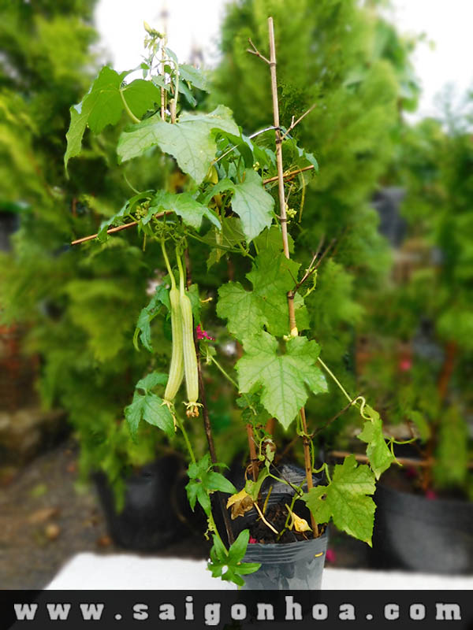
Cây mướp
Mướp là 1 loại cây rau ăn quả có thân leo, ngoài mướp ra còn 1 số cây rau có dạng thân leo nữa: su, dưa chuột, mồng tơi, bầu..các loại cây này đều leo trên giàn và cung cấp rau cho con người

Slide 4
Mở rộng

Slide 5
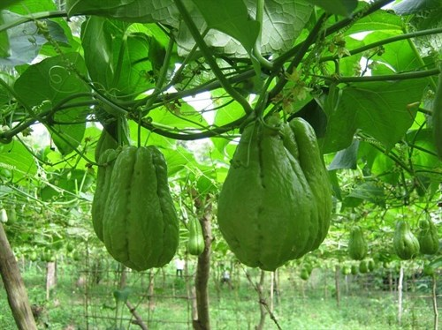
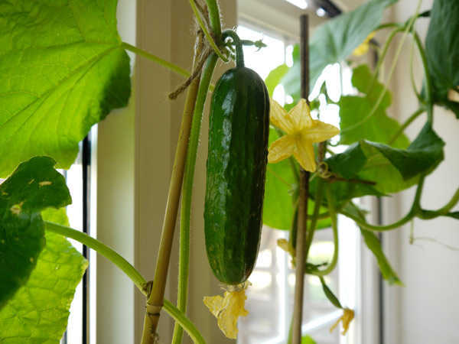
Cây Dưa chuột
Cây su su

Slide 6
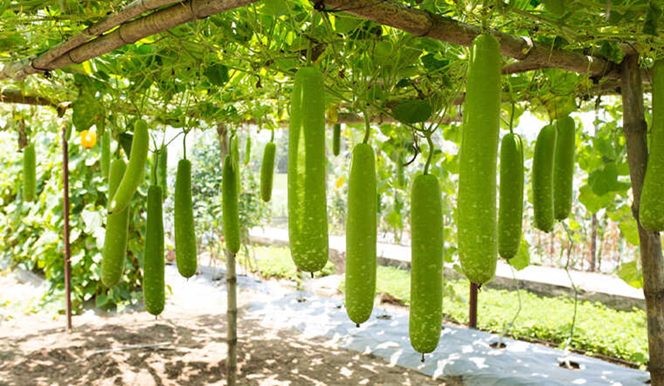
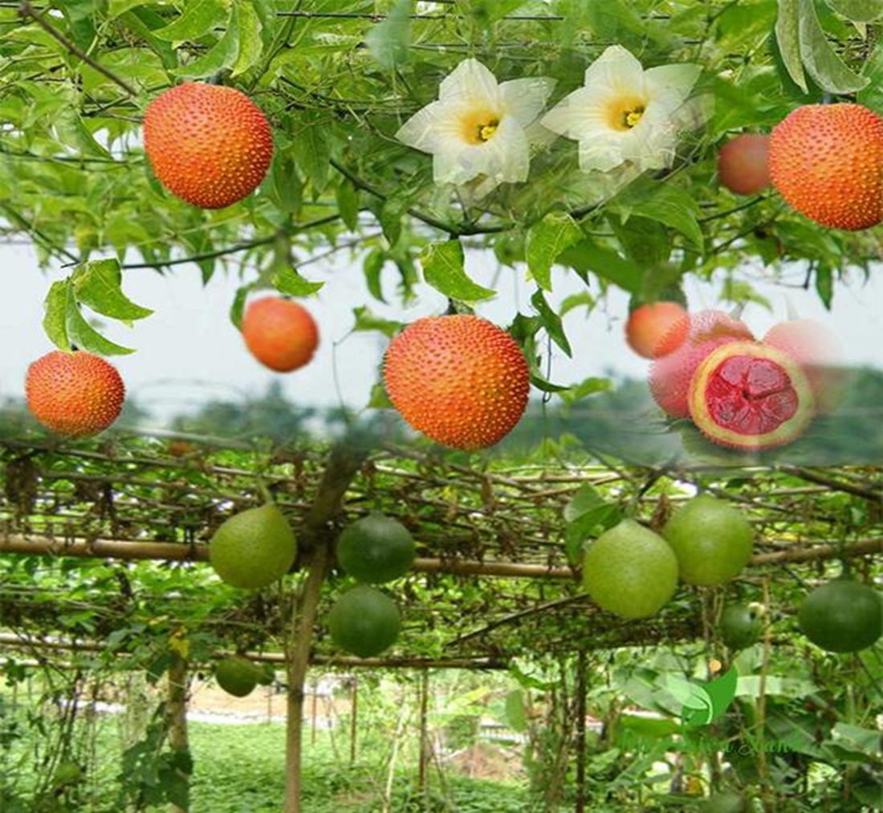
Cây gấc
Cây bầu

Slide 7
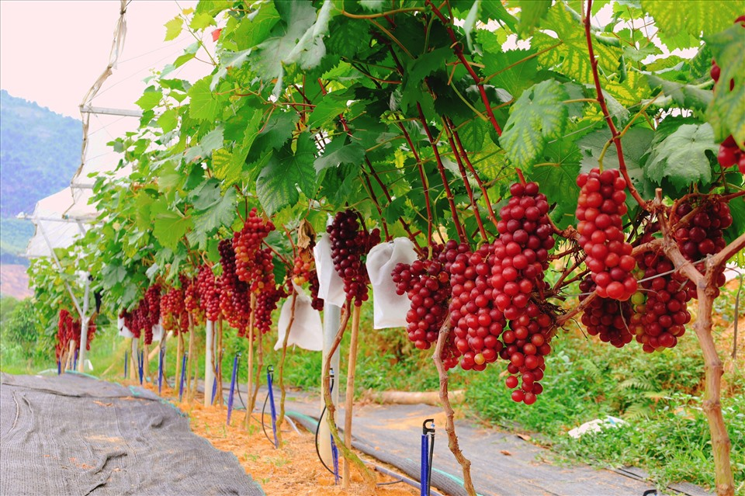
Cây nho
Cây nho là 1 loại cây ăn quả có thân leo, ngoài nho ra còn 1 số cây ăn quả có dạng thân leo nữa: Dưa hấu, chanh leo, kiwi.. các loại cây này đều leo trên giàn và cung cấp quả cho con người

Slide 8
Mở rộng

Slide 9
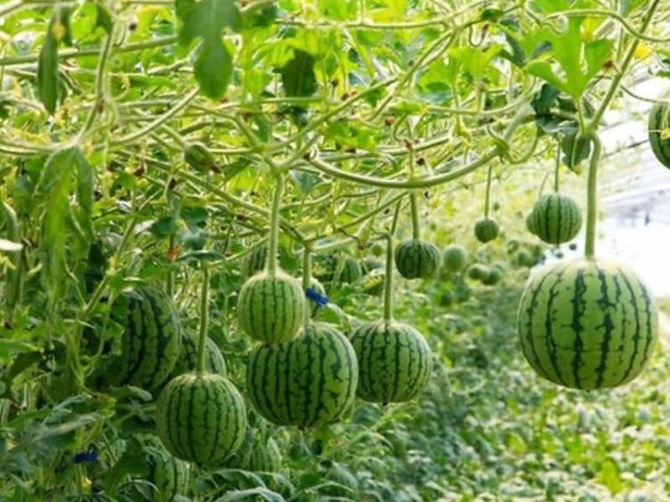
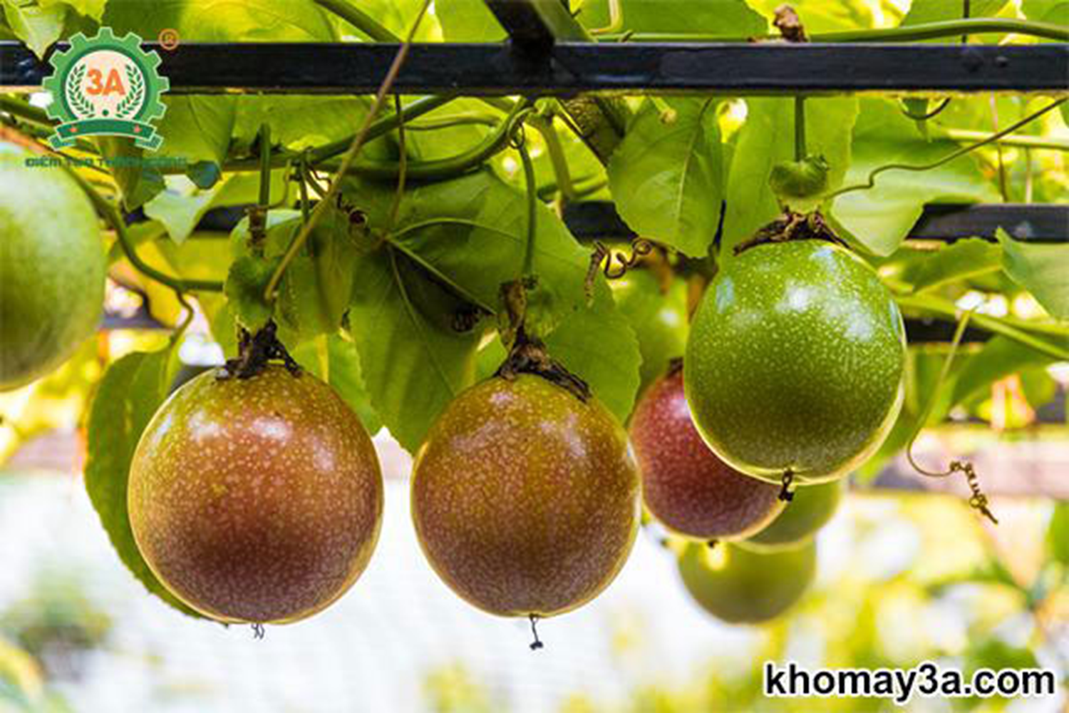
Cây chanh leo
Cây dưa hấu

Slide 10
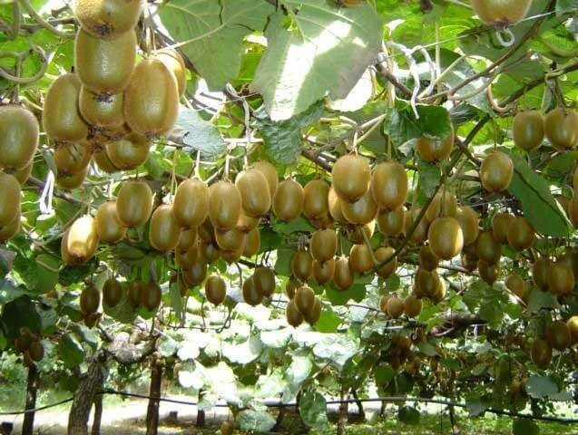
Hoa Cây kiwi

Slide 11
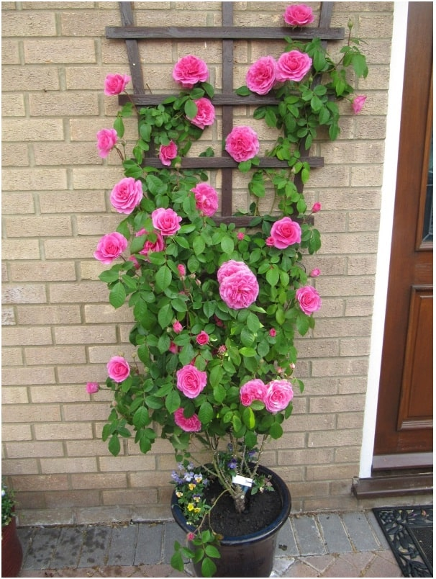
Hoa hồng leo
Hoa hồng leo là 1 loại cây hoa có thân leo, ngoài hoa hồng leo ra còn 1 số cây hoa có dạng thân leo nữa: mai hoàng yến, sử quân tử, đăng tiêu, hoàng yến, các loại cây này đều leo trên giàn và làm đẹp cho không gian sống của mọi người.

Slide 12
Mở rộng

Slide 13
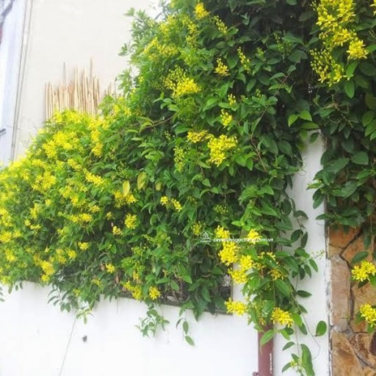
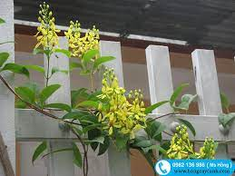
Hoa mai hoàng yến

Slide 14
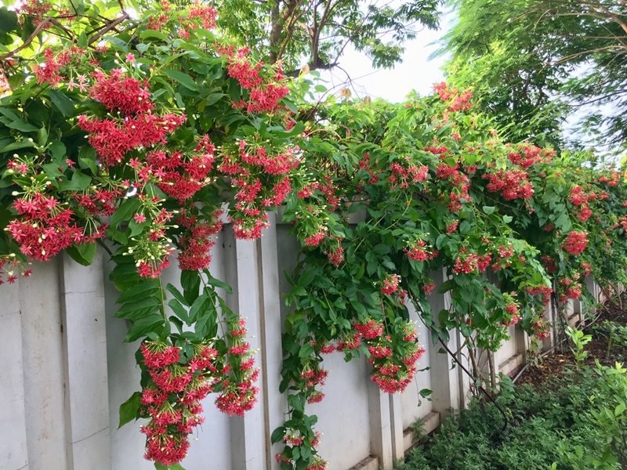
Hoa sử quân tử

Slide 15
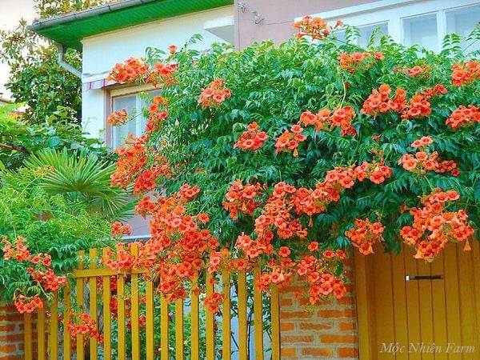
Hoa đăng tiêu

Slide 16

So sánh cây nho và cây mướp

Slide 17
So sánh cây nho và cây hoa hồng

Slide 18
Trò chơi bé tài giỏi

Slide 19
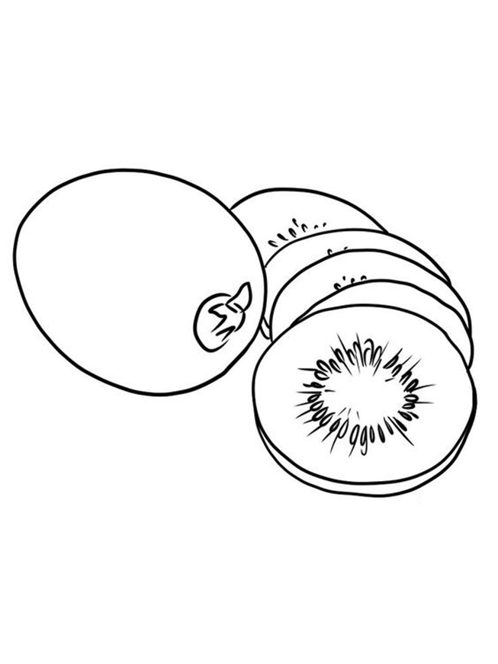


Slide 20
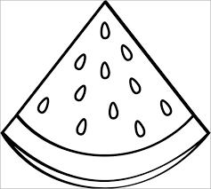


Slide 21
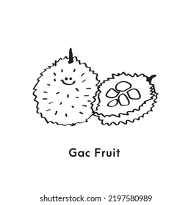
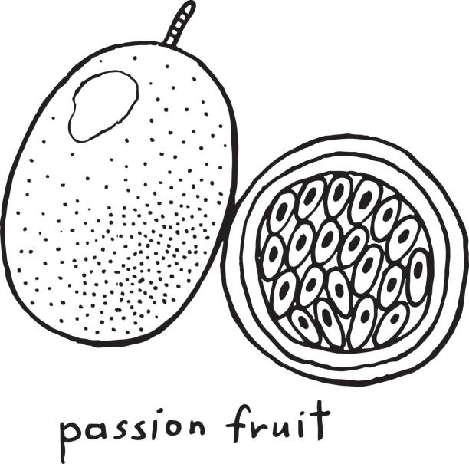

Slide 22


